Slide 1
Нейрохирургическое отделение №2
Всемирный день безопасности
пациентов

Slide 2
Безопасность пациентов
-
это медицинская дисциплина, возникшая в ответ на растущую сложность процессов оказания услуг здравоохранения, которой сопутствует рост масштабов вреда, причиняемого пациентам в медицинских учреждениях. Безопасность пациентов — условие предоставления качественных основных услуг здравоохранения.

Slide 3
Масштабы вреда, причиняемого пациентам
Ошибки применения лекарственных препаратов являются ведущей причиной нанесения ущерба и предотвратимого вреда здоровью в системах здравоохранения;
Внутрибольничные инфекции;
Несоблюдение правил безопасности при оказании хирургической помощи является причиной осложнений почти у 25% пациентов;
Несоблюдение правил безопасности при выполнении инъекций при оказании медицинской помощи может приводить к передаче инфекций, в том числе ВИЧ и гепатита B и C;
Ошибки при диагностике, которые имеют место при лечении примерно 5% взрослых амбулаторных пациентов;
Несоблюдение правил безопасности при выполнении переливания крови подвергает пациентов риску неблагоприятных реакций на переливание крови и передачи инфекций;
Ошибки при использовании лучевых методов включают в себя превышение дозы облучения;
Сепсис, который зачастую диагностируется слишком поздно, когда спасти жизнь пациента уже не представляется возможным.
Венозная тромбоэмболия (образование тромбов) является одной из наиболее распространенных и предотвратимых причин нанесения вреда пациентам, на долю которой приходится треть всех обусловленных госпитализацией осложнений.

Slide 4
Использование высокотехнологичного оборудования позволяет нашим врачам безопасно оперировать пациентов с тяжёлыми патологиями сосудов головного мозга. Работа в операционной проводится с соблюдением всех санитарных норм и правил.

Slide 5
Продолжая лечение уже в отделении,с помощью скользящей простыни,можно безопасно,корректно для пациента и без лишних усилий для персонала переместить по поверхности кровати(вверх,вниз и в стороны) пациента массой до 130 кг.

Slide 6
Данный способ уменьшает риск травматизации суставов пациента. Скользящая простыня-трансфер служит для безопасного перекладывания пациента с каталки на кровать.

Slide 7
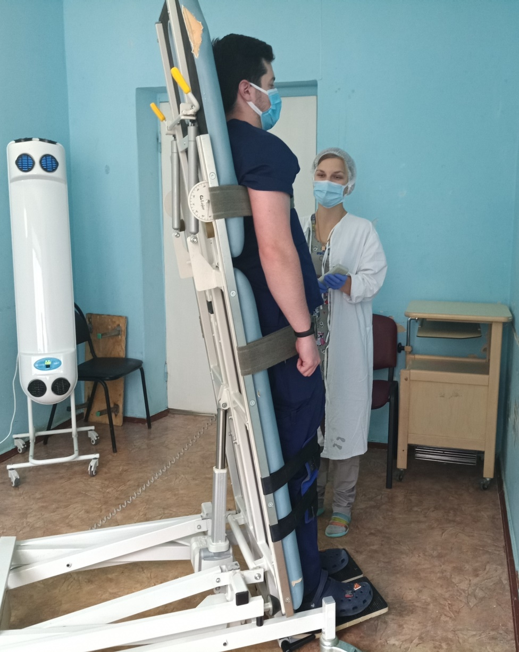
Вертикализация.С помощью наклонной плоскости и надёжных фиксирующих ремней пациента пассивно вертикализируют,что позволяет начать реабилитацию в ранние сроки и минимизировать количество иммобилизационных синдромов.

Slide 8
ЖЕЛАЕМ ВСЕМ ЗДОРОВЬЯ! БЕРЕГИТЕ СЕБЯ!!!

